Slide 1
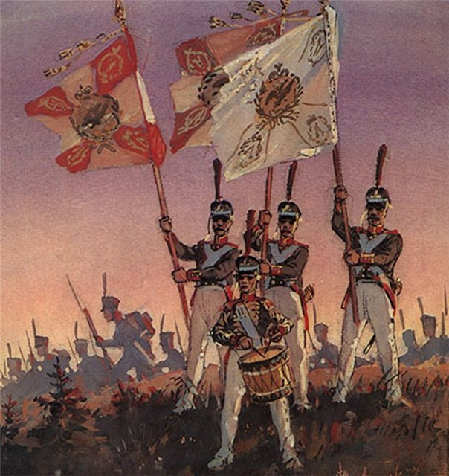
Конец сражения
В ходе 15 – часового сражения французская армия не смогла добиться успеха. Ее силы были серьезно подорваны. С наступлением темноты войска Наполеона отошли на левый берег реки. Французы отступили.

Slide 2
Художественное слово
- Скажи-ка, дядя, ведь не даром
Москва, спаленная пожаром,
Французу отдана?
Ведь были ж схватки боевые,
Да, говорят, еще какие!
Недаром помнит вся Россия
Про день Бородина!

